Slide 1
TURNITIN Antiplagio
Centro S. Elisabetta – Università di Parma
27 settembre 2018
Serena Sangiorgi

Slide 2
Plagio
Da Wikipedia (italiano): https://it.wikipedia.org/wiki/Plagio_(diritto_d%27autore)
«Con il termine plagio, nel diritto d'autore, ci si riferisce all'appropriazione, tramite copia totale o parziale, della paternità di un'opera dell'ingegno altrui.»

Slide 3
Plagiarism
Da Wikipedia (inglese): https://en.wikipedia.org/wiki/Plagiarism
Plagiarism is the "wrongful appropriation" and "stealing and publication" of another author's "language, thoughts, ideas, or expressions" and the representation of them as one's own original work.^{[1][2]}
Plagiarism is considered academic dishonesty and a breach of journalistic ethics. It is subject to sanctions such as penalties, suspension, and even expulsion from school or work. Recently, cases of "extreme plagiarism" have been identified in academia.^{[3]} The modern concept of plagiarism as immoral and originality as an ideal emerged in Europe in the 18th century, particularly with the Romantic movement.
Plagiarism is not in itself a crime, but can constitute copyright infringement. In academia and industry, it is a serious ethical offense.^{[4][5]} Plagiarism and copyright infringement overlap to a considerable extent, but they are not equivalent concepts, and many types of plagiarism do not constitute copyright infringement, which is defined by copyright law and may be adjudicated by courts. Plagiarism is not defined or punished by law, but rather by institutions (including professional associations, educational institutions, and commercial entities, such as publishing companies).

Slide 4
Problema rilevante?
Elsevier: Sciencedirect
Academic plagiarism: 3143 risultati dal 1994
Springer: Springerlink
Academic plagiarism: 4677 risultati (maggior rumore)

Slide 5
Software disponibili in rete
http://plagiarisma.net/it/
http://www.plagtracker.com/
….eccetera…. https://www.quora.com/What-are-some-alternatives-to-Turnitin-students-can-use-for-a-plagiarism-check
Per lo più a pagamento dopo un primo test
Punto debole: la base dati di confronto, in genere limitata a risorse web

Slide 6
La soluzione Turnitin
E’ un software accessibile in rete, senza scaricare nulla
E’ possibile il confronto con i fulltext dei maggiori editori
E’ uno strumento che consente revisioni successive
…ma è solo uno strumento, e deve far parte di un percorso didattico:
Cura dello stile citazionale
Cura della bibliografia
Cura dello stile (il copia-incolla non è mai una soluzione accettabile)

Slide 7
Aspetti negativi di Turnitin: generali
Netta prevalenza di materiale anglosassone
Netta prevalenza di materiale scientifico
Mancano gli editori italiani
Non processa tutti i tipi di file
Non copre tutte le lingue

Slide 8
Aspetti negativi di Turnitin: tecnici
Non accetta file oltre 40 mb
Non accetta file oltre 400 pagine
Non accetta i seguenti tipi di file:
Microsoft Works (.wps) Microsoft Word 2007 con macro (.docm) OpenOffice Text (.odt) creati da Google Docs online Documenti (.doc) da OpenOffice, non 100% Microsoft Word equivalent
Apple Pages Fogli di calcolo diversi da Microsoft Excel (.ods) Testi con visual effects

Slide 9
Come funziona: le classi (inserimento: studente)
Il docente riceve una mail di invito
Crea il proprio profilo
Crea la «classe» con relativa password
Inserisce gli studenti e fornisce la password della classe
Controlla l’esito della verifica sul testo inserito dallo studente
Se necessario, lo studente dovrà ripetere la verifica fino a che il docente ritiene il testo soddisfacente

Slide 10
Le classi: pro e contro
Consente maggior controllo su chi abbia effettivamente scritto o no
Consente maggior controllo sulle scadenze
Possono essere inserite quante classi si desidera (XXXI ciclo, XXXII…)
Contro:
Il numero degli studenti compreso nella licenza è fisso: 1000
Si devono chiudere le classi una volta terminato il ciclo

Slide 11
Come funziona: consegna veloce (solo docenti)
Accedere con il profilo personale Docente
Cliccare sul Consegna veloce e di nuovo su Consegna
Scegliere la fonte da cui caricare il file
Il documento può essere ricevuto dal docente in qualsiasi modo (email, chiavetta…)

Slide 12
Consegna veloce: pro e contro
Non si deve impostare la classe
Non ci sono limiti di conteggio studenti per la licenza
Contro:
Il docente deve compiere tutto l’iter
E’ valido per piccoli numeri

Slide 13
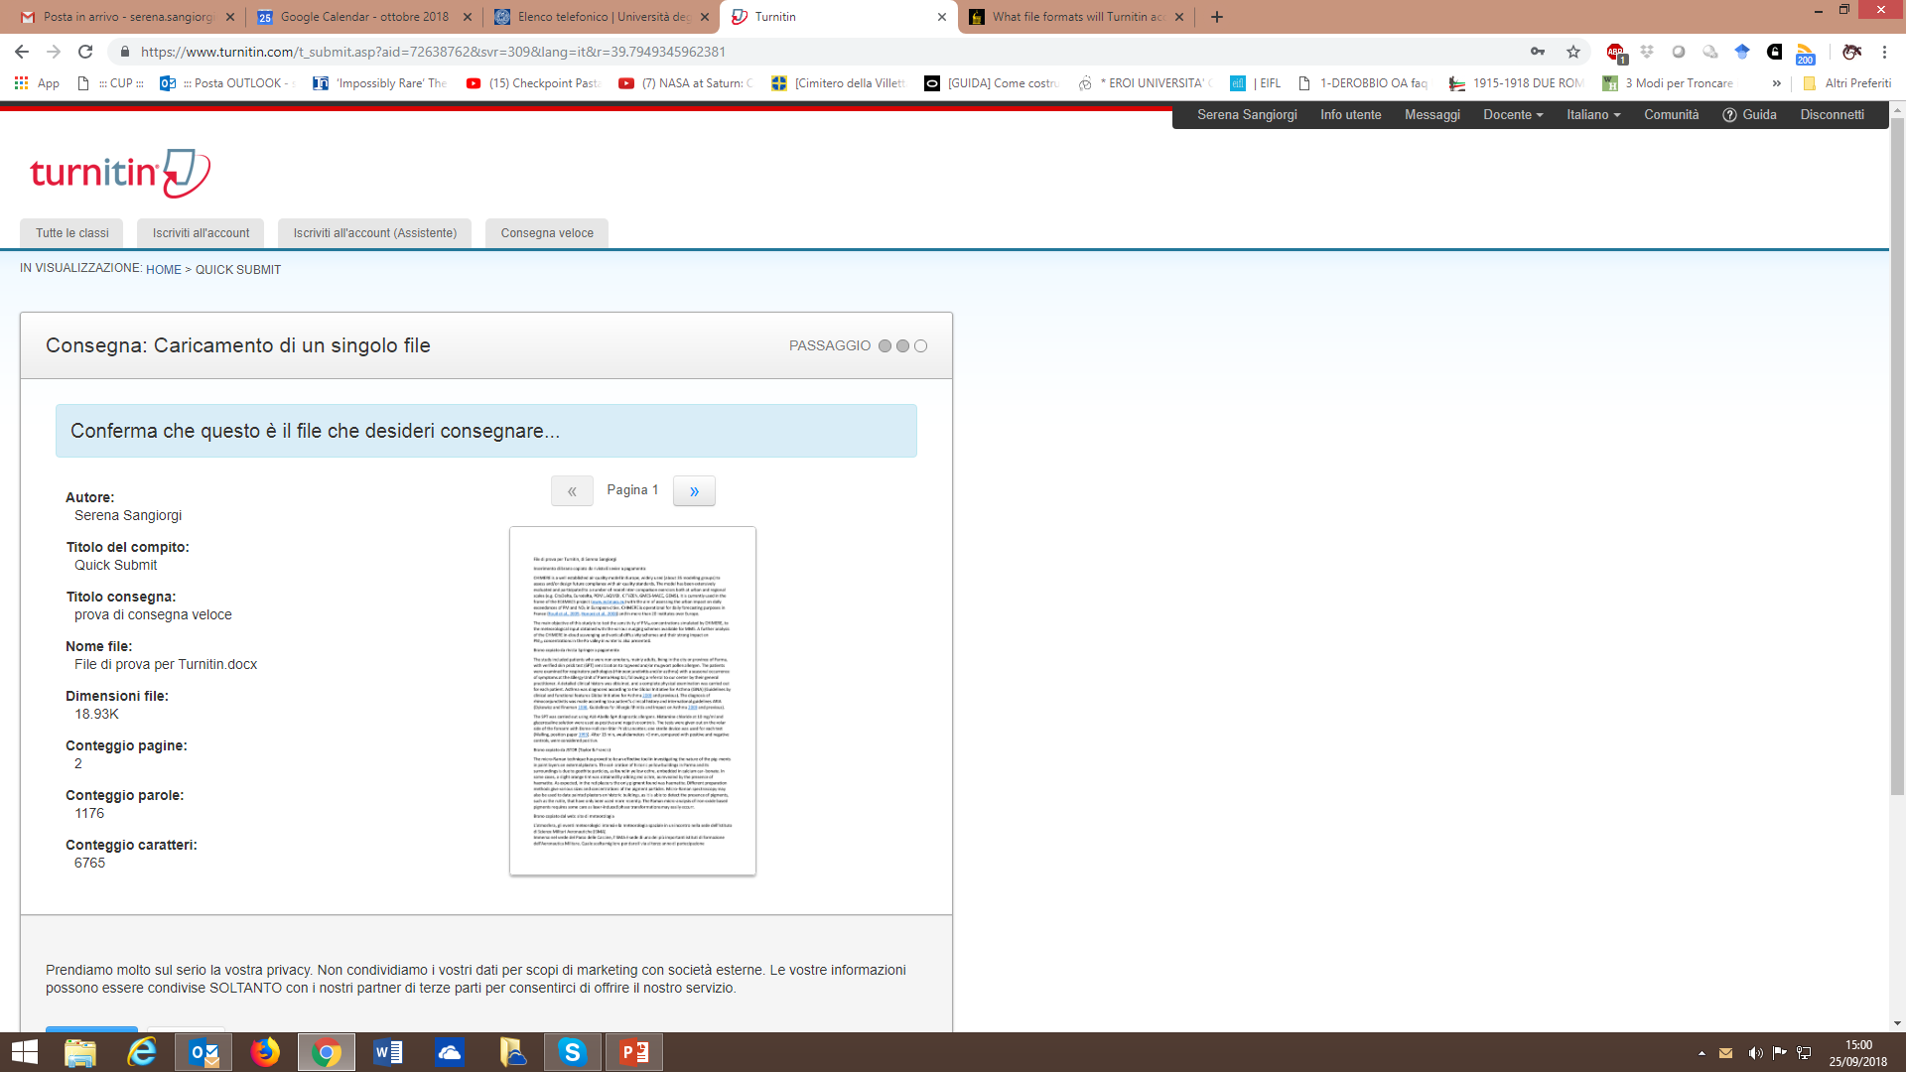

Slide 14
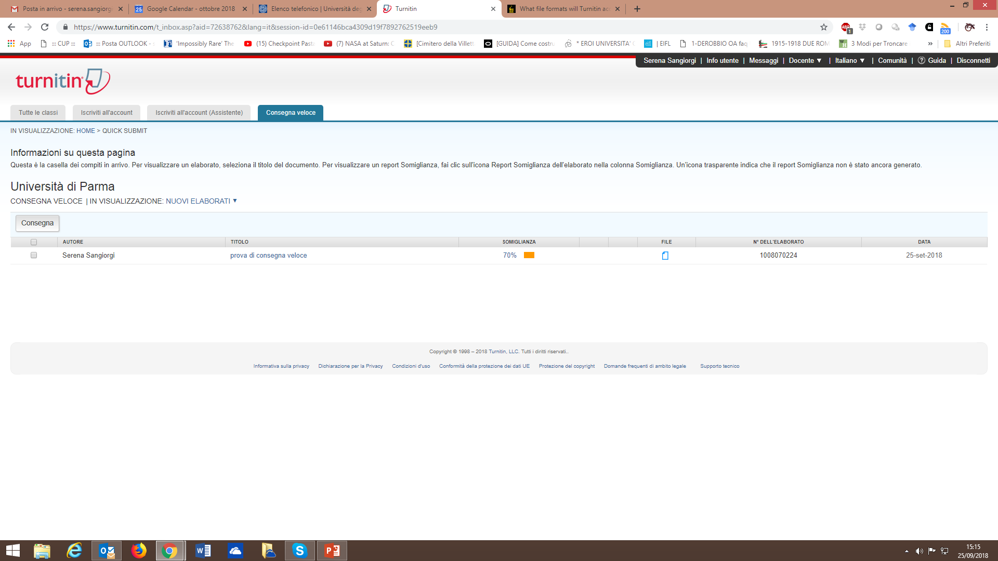

Slide 15
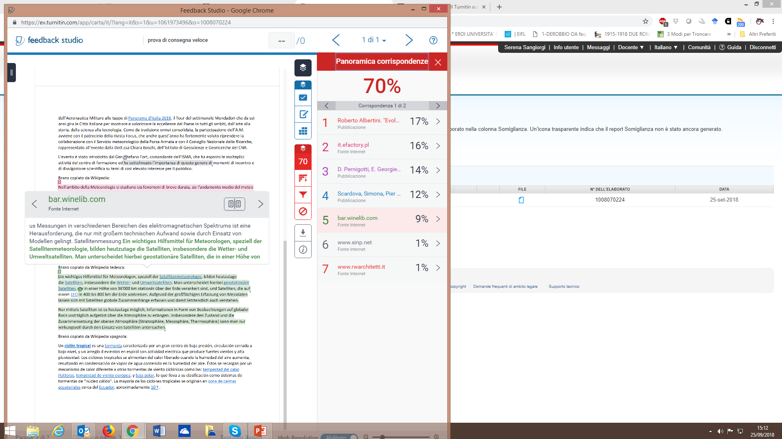

Slide 16
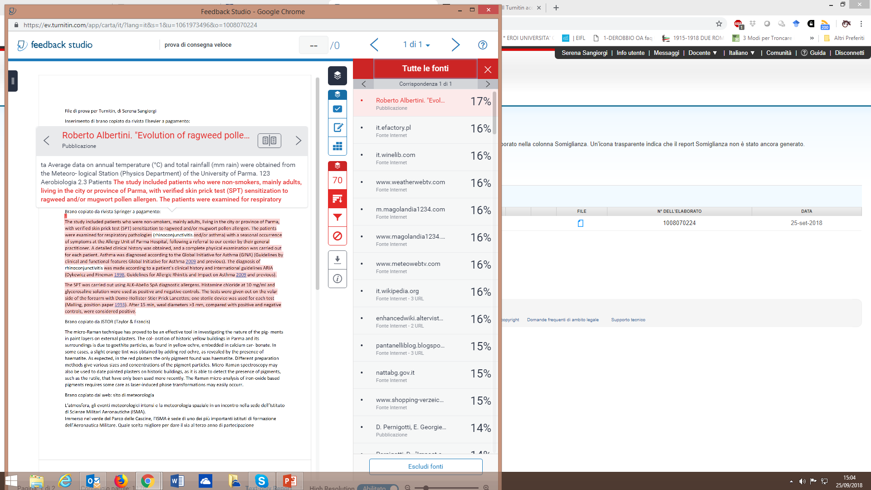

Slide 17
Non deve essere usato Turnitin per…
Tesi di dottorato svolte in/con aziende che vincolano alla segretezza
Tesi di dottorato finalizzate alla richiesta di un brevetto
Il file, pur non essendo consultabile all’esterno, viene trasmesso a terzi che lo archiviano per successivi confronti con altri elaborati, entra a far parte della knowledge base di Turnitin.
E’ quindi uno dei casi in cui il brevetto non viene concesso.

Slide 18
Guide e supporto utenti online
Le guide: https://guides.turnitin.com/01_Manuals_and_Guides/Translated_Guides/Italiano/Docenti/Guida_Rapida_per_il_Docente
Turnitin Academy: https://guides.turnitin.com/Turnitin_Academy
pro:
diversi moduli, anche singolo modulo a scelta
accessibile online 24/7
contro:
solo in inglese

Slide 19
…grazie per l’attenzione…
Per ulteriori contatti:
Serena Sangiorgi
UO Biblioteche di Ateneo
P. le S. Francesco 3
Tel: 0521 032955 interno: 2055
Email: serena.sangiorgi@unipr.it

